Slide 1
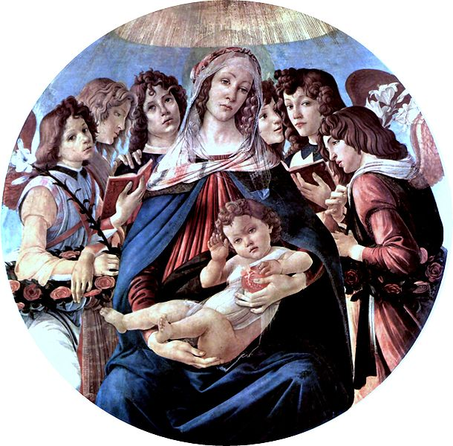

Утверждение новых идей
в эпоху Возрождения

Slide 2

Повторим
Что такое гуманизм?
Подберите синонимы к слову «гуманный»
Придумайте предложение , в котором можно использовать эти слова .

Slide 3
Знать :
Гуманизм
Возрождение ( Ренесанс)
Великие мечтатели
Томас Мор
Эразм Роттердамский
Томазо Кампанелла
Мигель Сервантес
Уильям Шекспир

Slide 4

Взгляды гуманистов
Отношение к человеку
Интерес к античности
Отношение к католической церкви
Человек достоин счастья в земной жизни
Интересовались культурой Древней Греции и Древнего Рима
Критика католической церкви
Человек имеет право на свободу и справедливость
Разыскивали и изучали сочинения забытых авторов
Вера в Бога
Вера в бесконечные возможности человека
Личность , не Бог- центр Вселенной, хозяин жизни , создатель ценностей
Прославление красоты человека

Slide 5


Задание:
Заполнить таблицу:
«Великие мечтатели»
Имя автора | Название произведений | Основная идея произведения
Почему этих людей называли «Великие мечтатели»

Slide 6
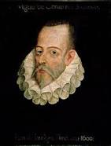
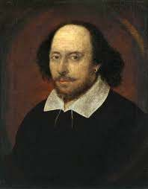
Мигель де Сервантес
Уильям Шекспир
Найти в тексте § 3 информацию, которая подтверждает, что эти писатели были писателями- гуманистами.

Slide 7
Домашнее задание:
§ 3, закончить таблицу

